Slide 1
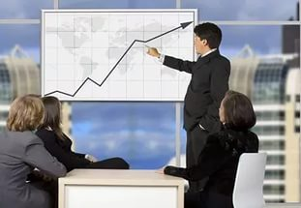
Предпринимательство.
Курс ОГЭ( ГИА).8-9 класс.
Учитель Пунегова Н. В.

Slide 2
экономика
Предпринимательство
Предпринимательство можно считать приводным ремнем современной экономики. В нем соединяются вместе ее ресурсы, капитал, рабочая сила, сырье и т.д.
Во все времена и у всех народов находились люди, видевшие, что традиционные пути обогащения уже заняты. Они задумывались над тем, какие потребности в товарах и услугах еще не удовлетворены вовсе или удовлетворены недостаточно.

Slide 3
экономика
Предпринимательство
Предпринимательство можно считать приводным ремнем современной экономики. В нем соединяются вместе ее ресурсы, капитал, рабочая сила, сырье и т.д.
Во все времена и у всех народов находились люди, видевшие, что традиционные пути обогащения уже заняты. Они задумывались над тем, какие потребности в товарах и услугах еще не удовлетворены вовсе или удовлетворены недостаточно.

Slide 4
экономика
Не очень высокое качество школьного образования в 70-е годы в СССР породило репетиторство — подготовку абитуриентов к поступлению в вузы. Когда обнаружилась потребность студентов технических вузов в качественных проектах и дипломных работах, выполненных на профессиональном уровне, в стране сразу же появился новый вид услуг и, соответственно, бизнеса: квалифицированные специалисты за деньги выполняли любые технические дипломы и курсовые. Потребители данной услуги были либо неумелы, либо ленивы. Но главное, что у тех и других была в ней потребность.

Slide 5
экономика
Предприниматель — человек, придумавший новое дело, удовлетворяющее какую-то потребность и приносящее прибыль. Он реализует только выгодные идеи, безжалостно отбрасывая «бесплатные». Если он ошибся в своих расчетах, то разоряется, т.е. теряет первоначальный капитал и влезает в долги. Предприниматель отвечает за качество своих идей своим кошельком. Стремление к прибыли — основной мотив его деятельности. Ему приходится придумывать новые пути для решения старых задач.

Slide 6
экономика
ПРИБЫЛЬ — обобщающий показатель финансовых результатов хозяйственной деятельности, одна из основных экономических категорий; представляет собой излишек выручки от продажи товара над затратами на их производство и реализацию.
Для того чтобы получить прибыль, предприниматель должен создать нужный продукт, разработать эффективную технологию, профинансировать производство и продать продукт по цене, превышающей себестоимость.

Slide 7
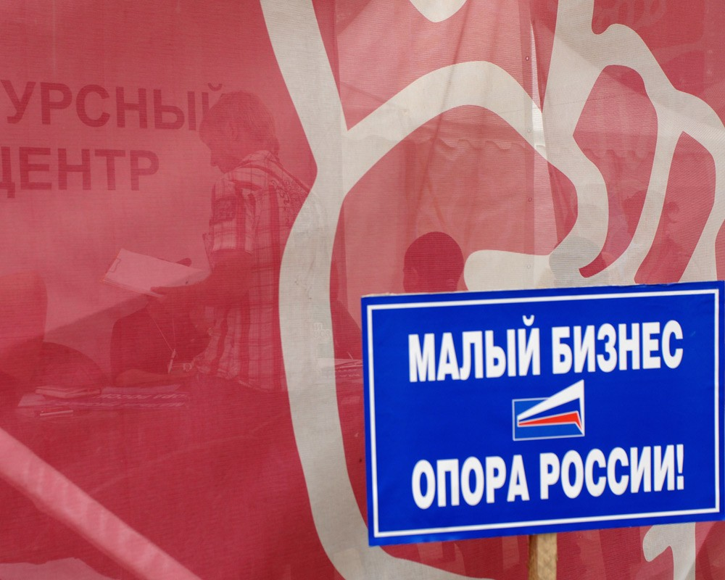
экономика
ПРИБЫЛЬ — обобщающий показатель финансовых результатов хозяйственной деятельности, одна из основных экономических категорий; представляет собой излишек выручки от продажи товара над затратами на их производство и реализацию.
Для того чтобы получить прибыль, предприниматель должен создать нужный продукт, разработать эффективную технологию, профинансировать производство и продать продукт по цене, превышающей себестоимость.

Slide 8
экономика
Предприниматели устремляются в бизнес, зная, что успех не гарантирован и, если дела пойдут не так, как запланировано, они могут потерять деньги. Статистика показывает, что из каждых трех новых предприятий два терпят крах в течение первых 4 лет.
Само слово «предприниматель» часто используется для определения владельца малого предприятия, так как он выполняет многие функции управления производством сам. В крупном бизнесе задачи организации и управления производством выполняют множество менеджеров, работающих по найму.

Slide 9
экономика
Начиная дело, предприниматель, не располагая нужными деньгами, занимает их у родственников, знакомых или в банке. Поставив бизнес, он скапливает нужную сумму и возвращает долг с процентами. Оставшихся денег должно хватить на успешное продолжение бизнеса.

Slide 10
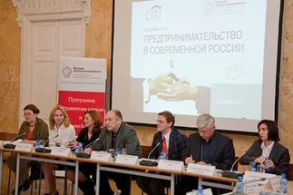
экономика
Начиная дело, предприниматель, не располагая нужными деньгами, занимает их у родственников, знакомых или в банке. Поставив бизнес, он скапливает нужную сумму и возвращает долг с процентами. Оставшихся денег должно хватить на успешное продолжение бизнеса.

Slide 11
экономика
Предпринимателем можно считать даже того человека, который не имеет ни собственной идеи, ни капитала, но находит прежде никем не использованный, практический способ соединить первое со вторым и получить прибыль. Телеграф, телефон, радио и телевидение изобрели ученые, но сделали их средствами массовой коммуникации именно предприниматели. Примером соединения ученого и предпринимателя может служить знаменитый американец Билл Гейтс, основавший самую процветающую компьютерную империю.

Slide 12
экономика
Для предпринимателя, владеющего небольшим предприятием либо управляющего акционерным обществом, характерно:
— свобода в выборе целей и методов, самостоятельность в принятии решений;
— ответственность за принятое решение;
— ориентация только на достижение коммерческого успеха, получение прибыли.

Slide 13
экономика
Многие виды человеческой деятельности не обладают подобными признаками. Рабочий или мелкий клерк заняты исполнительским трудом, поэтому они не свободны в своем выборе, не отвечают за принимаемые решения и их последствия, у них нет ориентации на прибыль. В случае неуспеха их уволят, а предприниматель разорится и потеряет все свое состояние. Специалисты, подчеркивая различие между предпринимательством и исполнительством, считают, что первому научиться нельзя, а второму — можно. Для этого необходимо приобрести технические знания в области финансов, купли и продажи, маркетинга и т.д.

Slide 14
экономика
Менеджер и предприниматель — практически одно лицо в мелком бизнесе и разные — в крупном. Руководитель предприятия необязательно является предпринимателем-собственником. Тем более им не является менеджер среднего звена. Менеджеры — наемные работники. Предприниматель принимает личное участие в: а) формировании начального капитала
фирмы, б) управлении фирмой. Менеджер и предприниматель — практически одно лицо в мелком бизнесе и разные — в крупном. Руководитель предприятия необязательно является предпринимателем-собст- венником. Тем более им не является менеджер среднего звена. Менеджеры — наемные работники. Предприниматель принимает личное участие в: а) формировании начального капитала
фирмы, б) управлении фирмой.

Slide 15
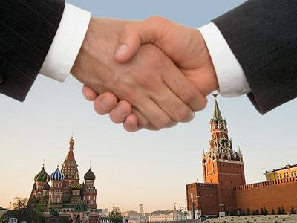
экономика

Slide 16
экономика
Кроме того, он несет материальную ответственность за результаты деятельности фирмы, определяет стратегию ее развития и имеет право распределения прибыли. Если предприниматель организовал компанию только за счет собственных средств, он является ее собственником. Если же это произошло с привлечением не своих, а чужих капиталов, то он называется организатором дела, т.е. предпринимателем в чистом виде. Многие американские миллионеры обязаны своим состоянием созданию собственной фирмы.

Slide 17
экономика
Действия предпринимателя часто связаны с риском. Рискуют все люди, за что бы они ни брались. Но в отличие от нас предприниматель имеет дело с профессиональным риском.
Оказывается, что хорошее знание рыночной конъюнктуры, способность в точности уловить состояние рынка не спасают предпринимателя от нерасчетливой затраты сил. Даже зная производственные намерения конкурентов, их стремление изготовить большее количество продуктов, чем это необходимо для потребителя, бизнесмен часто не может вовремя остановиться.

Slide 18
экономика
Он рассчитывает на то, что в борьбе, которая неизбежно завяжется на рынке, победителем выйдет именно он, а не его сосед. Каждый предприниматель старается вытеснить с рынка своих конкурентов и занять их место. А так как главным способом вытеснения чужих товаров является удешевление собственного производства, предприниматель иногда расширяет его даже тогда, когда рискует разориться.

Slide 19
экономика
Он рассчитывает на то, что в борьбе, которая неизбежно завяжется на рынке, победителем выйдет именно он, а не его сосед. Каждый предприниматель старается вытеснить с рынка своих конкурентов и занять их место. А так как главным способом вытеснения чужих товаров является удешевление собственного производства, предприниматель иногда расширяет его даже тогда, когда рискует разориться.

Slide 20
экономика
Область деятельности предпринимателя — малый бизнес. В разных странах мира малый бизнес считается цементом экономики, для общества он — экономическая основа демократии. В США 38% валового национального продукта (ВНП) производят малые предприятия (или около 40% всех товаров и услуг), 42% оборота продаж приходится на этот сектор экономики. В Великобритании малым бизнесом производится 20% ВНП. На малых предприятиях Японии занято три четверти всей рабочей силы страны. Значительную часть испанской экономики составляют малые и средние предприятия, где занято 70% всей рабочей силы и производится около 60% ВНП.

Slide 21
экономика
В США к малому бизнесу принято относить предприятия с численностью работающих менее 500 человек. Малый бизнес — это такси, грузовые перевозки, склады, радиостанции, страхование, недвижимость, оптовая и розничная торговля, рыболовство, гостиницы, парикмахерские, реклама, типографии, автозаправки, обувные, цветочные магазины и др. Большая часть малых предприятий работает в сфере обслуживания и розничной торговли.

Slide 22
экономика
Положительным моментом является то, что новаторство предпринимателей в малом бизнесе дает им возможность реагировать на перемены быстрее и успешнее. В США 80% новых рабочих мест обеспечивается предприятиями, где работают 100 и менее служащих. Малый бизнес внедряет в 2 раза больше нововведений в расчете на одного работающего, чем крупные фирмы.

Slide 23
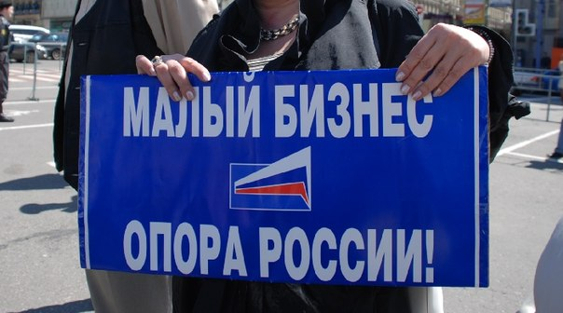
экономика
Положительным моментом является то, что новаторство предпринимателей в малом бизнесе дает им возможность реагировать на перемены быстрее и успешнее. В США 80% новых рабочих мест обеспечивается предприятиями, где работают 100 и менее служащих. Малый бизнес внедряет в 2 раза больше нововведений в расчете на одного работающего, чем крупные фирмы.

Slide 24
экономика
Пример успешного бизнеса
Совладелец автомобильного агентства «Lincoln/Mercury», с годовым оборотом более 580 млн. долларов, Сэм Джонсон был одиннадцатым ребенком в семье беднеющего американского фермера и начинал свою карьеру в 1957 году с мытья автомобилей у продавца «бьюиков» в Сент-Луисе за 25 долларов в неделю. Спустя два года ему доверили комиссионную продажу машин, еще через два года он стал полноправным дилером этой фирмы. К 1973 году он накопил достаточно денег и купил хиреющее агентство по продаже «фордов» в Восточном Сент-Луисе. Джонсон возродил его и вскоре стал преуспевающим бизнесменом.

Slide 25
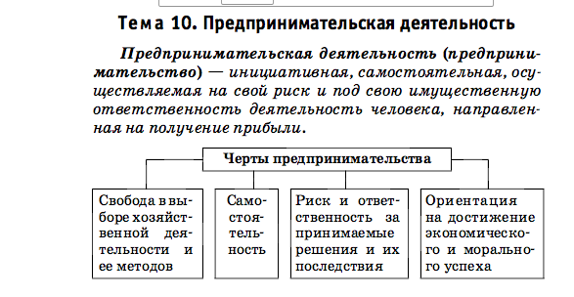

Slide 26
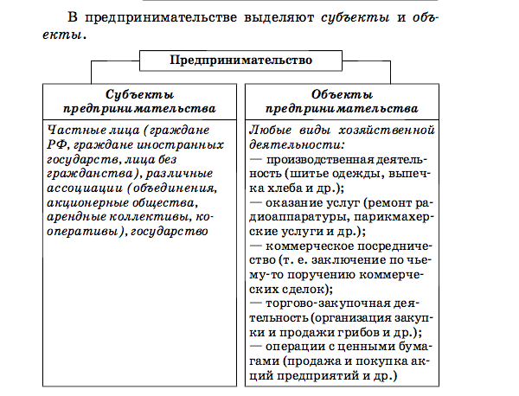

Slide 27
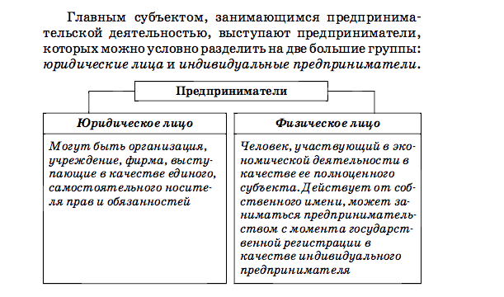

Slide 28
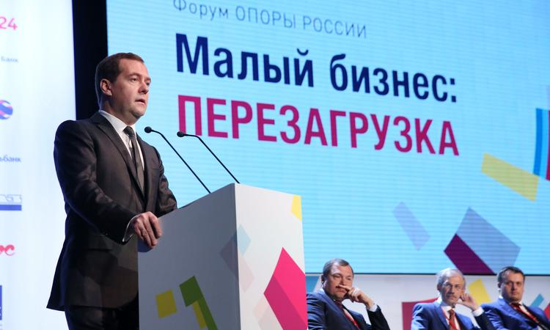

Slide 41
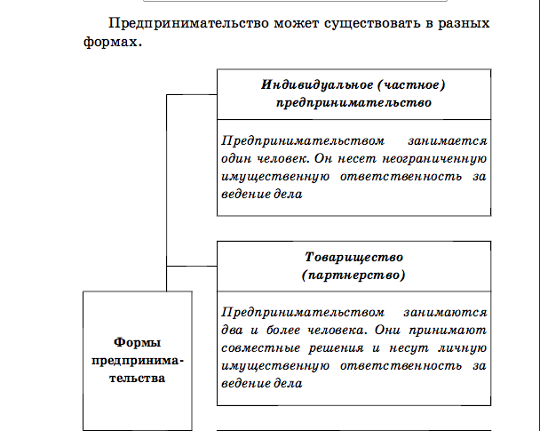

Slide 42
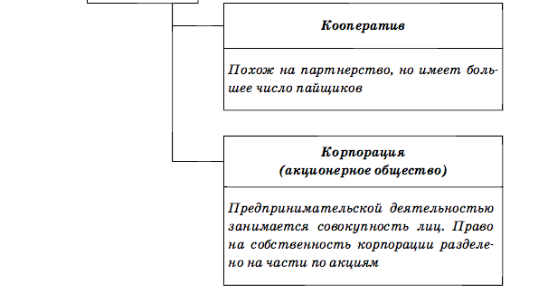

Slide 43
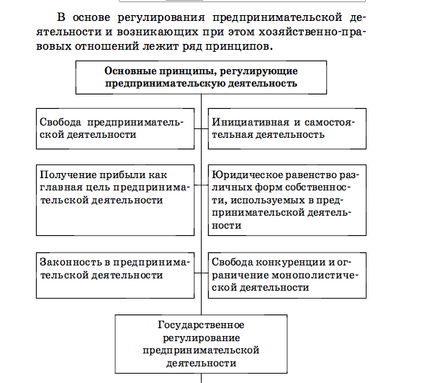

Slide 44
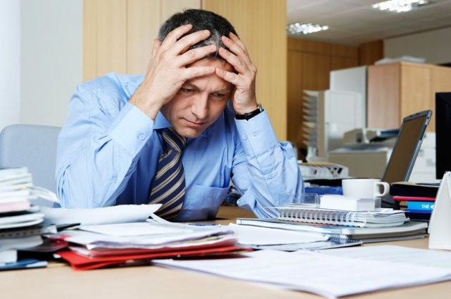

Slide 45
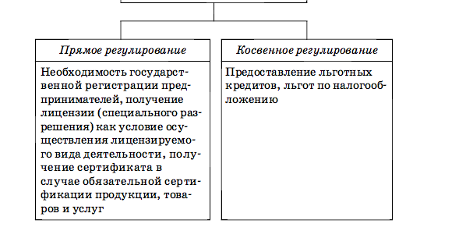

Slide 48
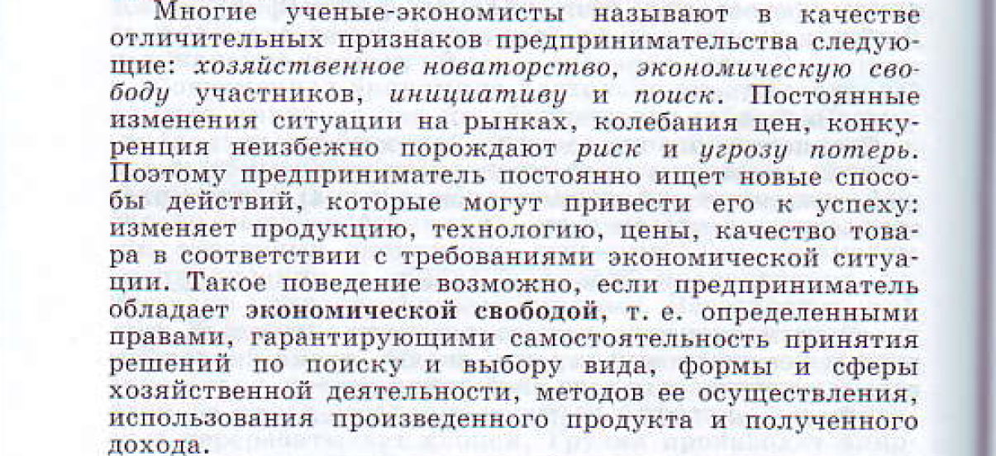

Slide 54
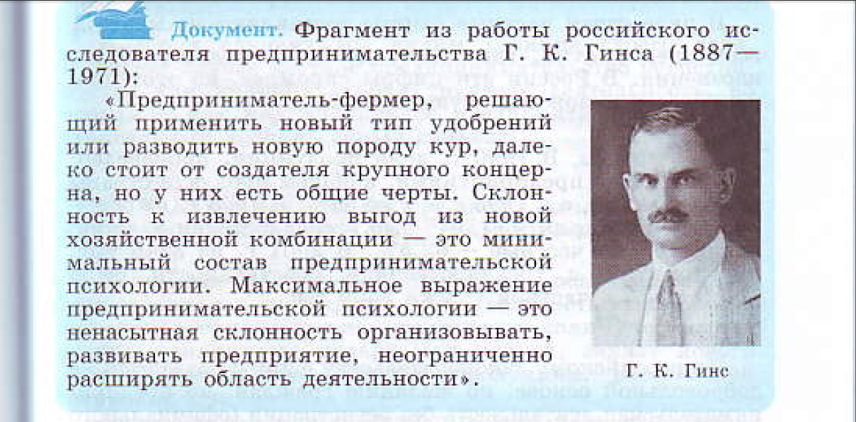

Slide 57
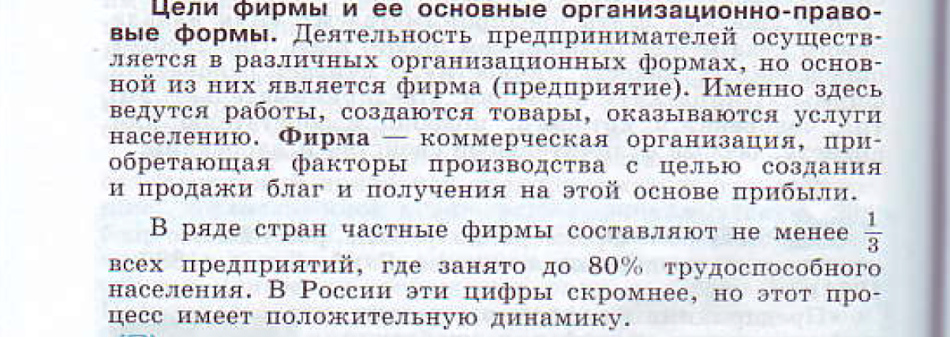

Slide 61
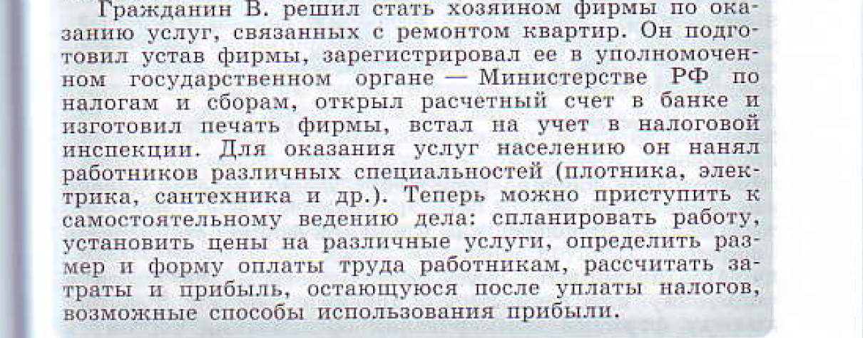

Slide 65
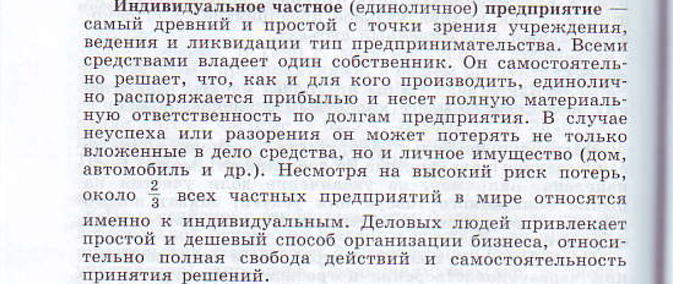

Slide 68
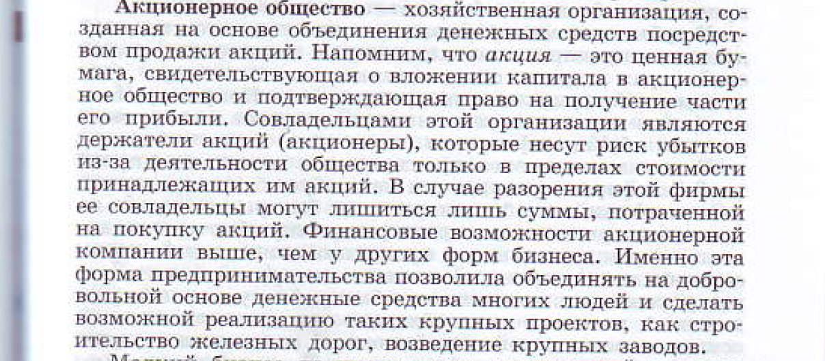

Slide 70
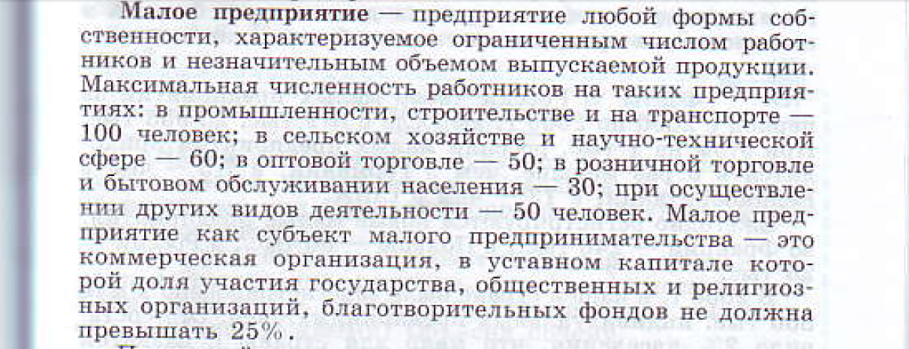

Slide 73
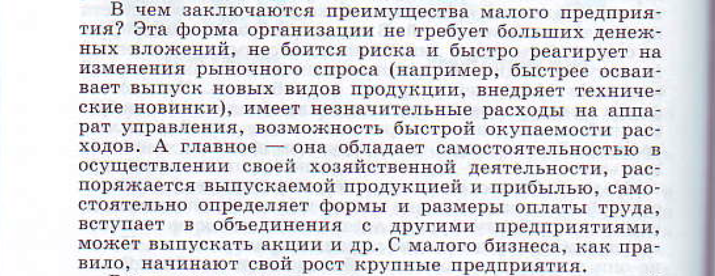

Slide 76
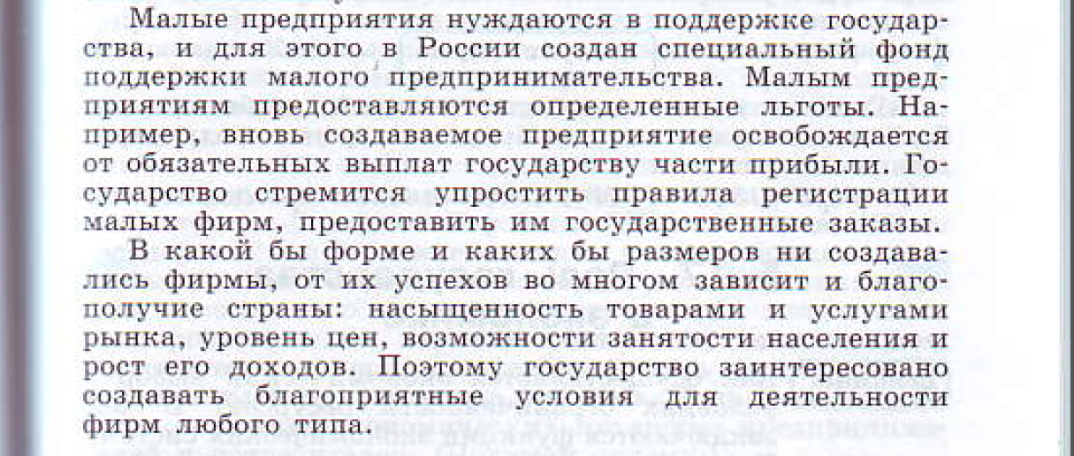

Slide 77
Подробней о предпринимательстве.

Slide 80
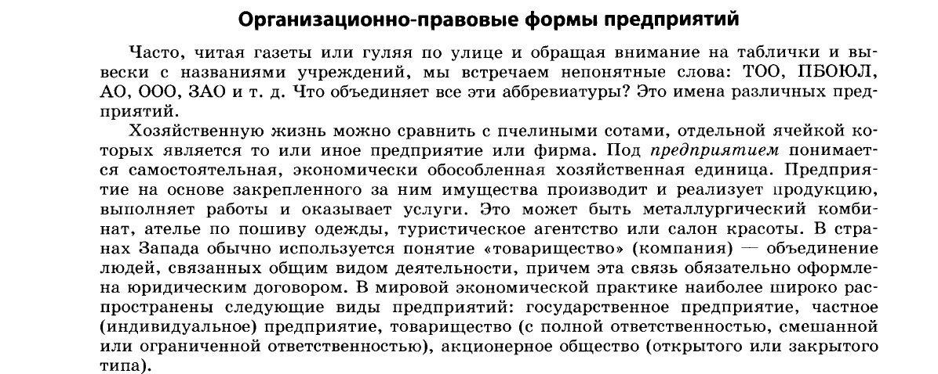

Slide 81
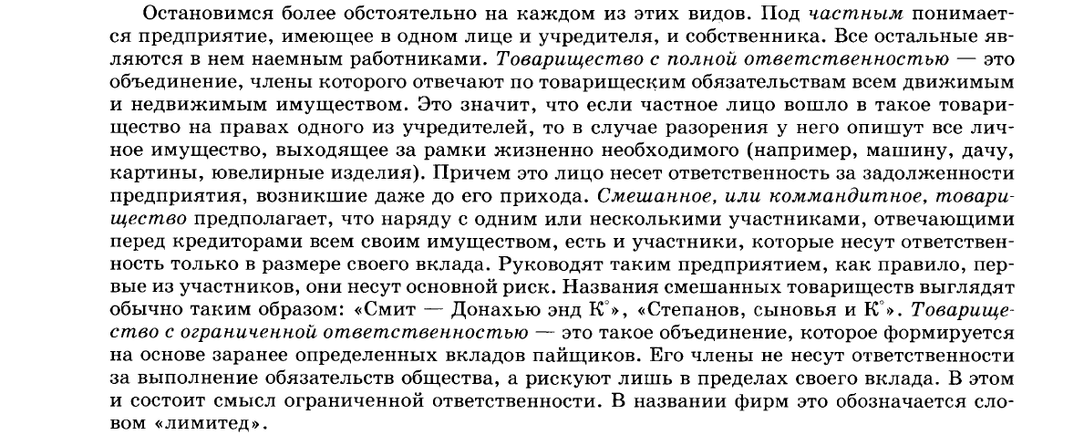

Slide 89
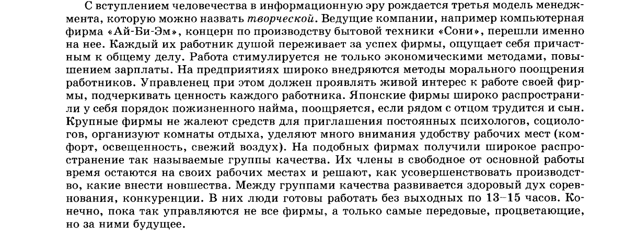

Slide 98
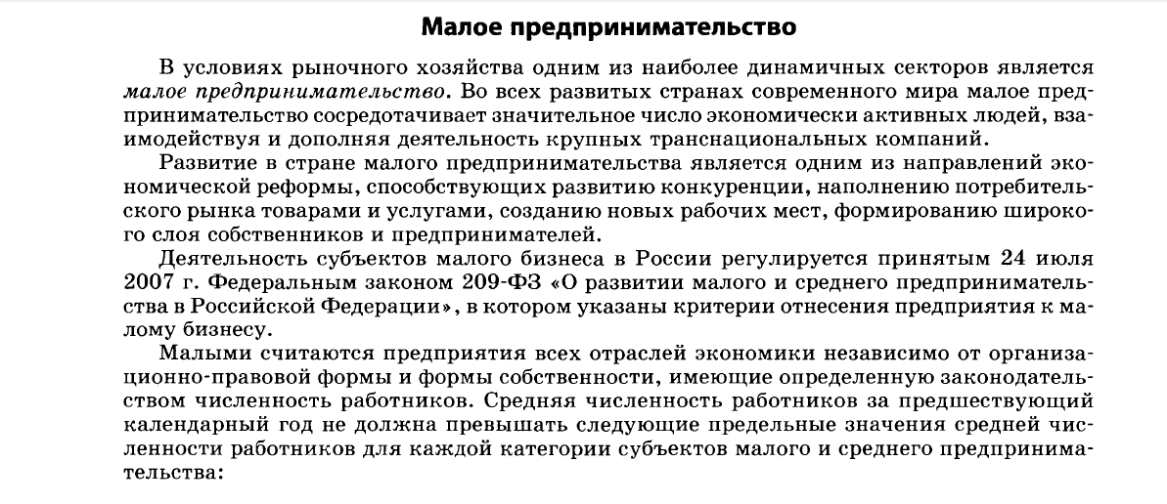

Slide 106
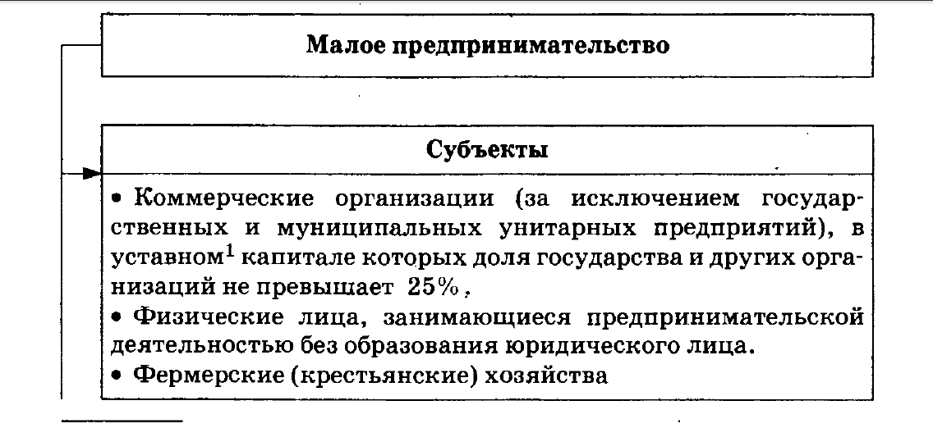

Slide 109
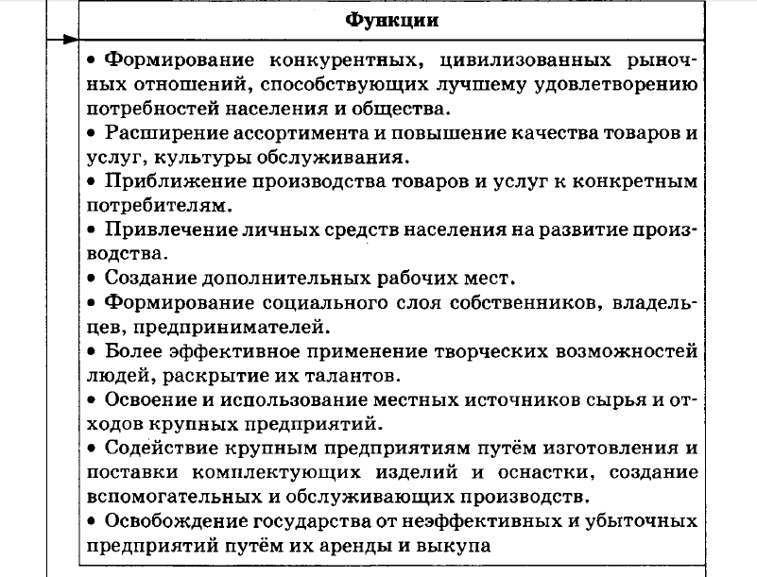

Slide 110
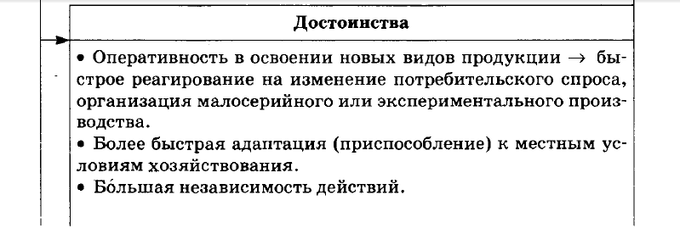

Slide 111
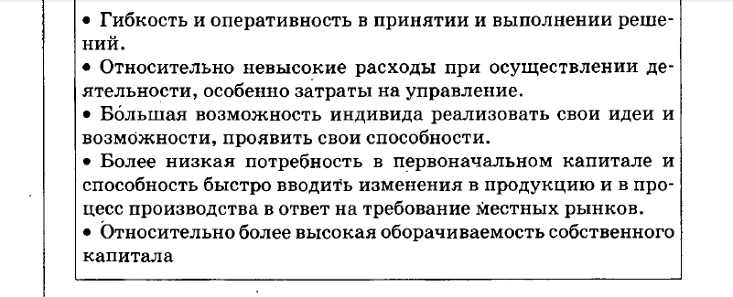

Slide 112
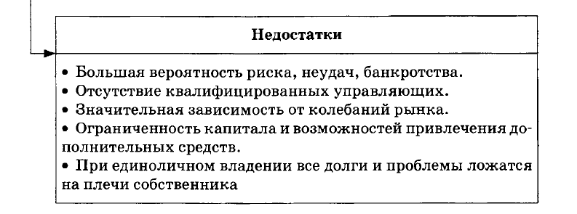

Slide 113
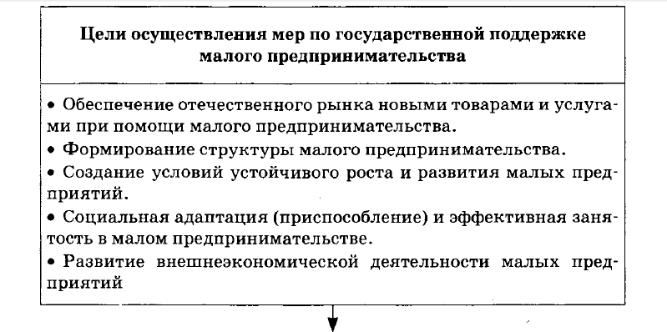

Slide 114
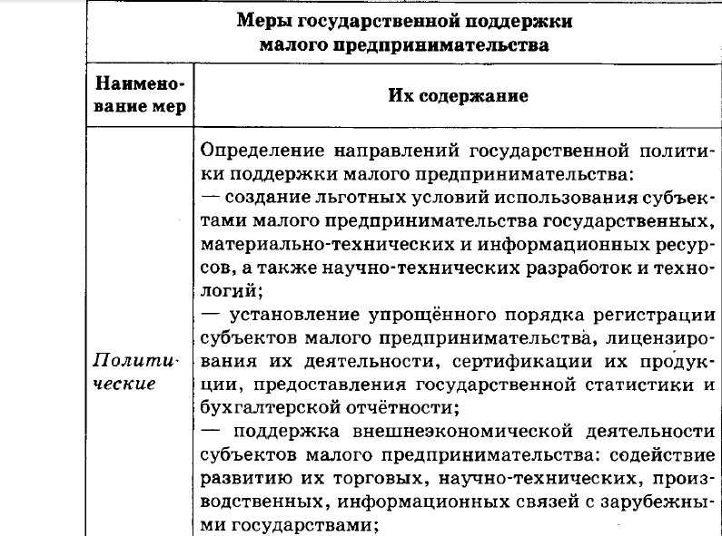

Slide 115
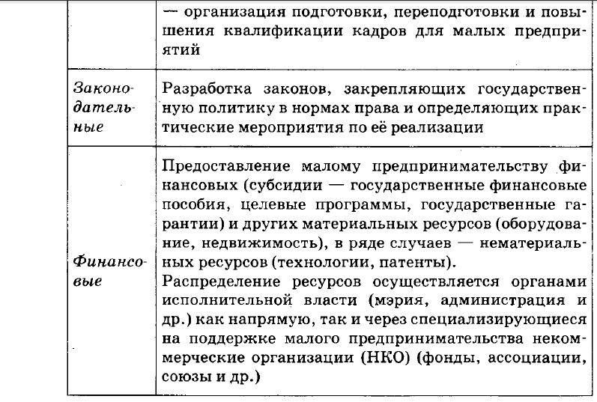

Slide 116
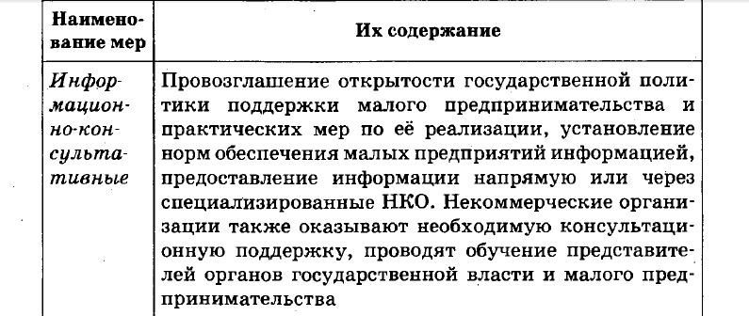

Slide 117
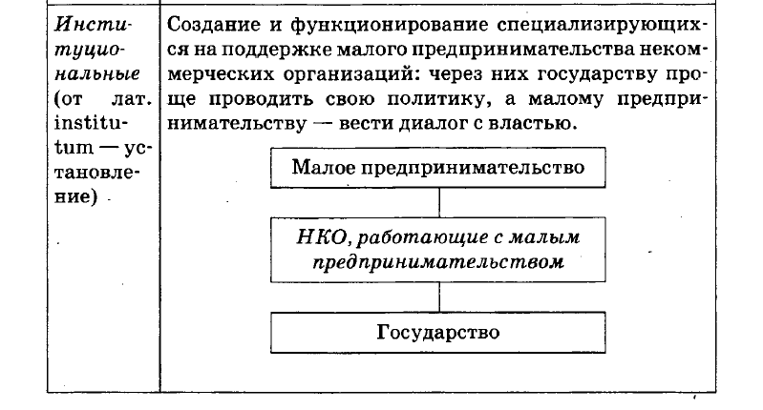

Slide 118
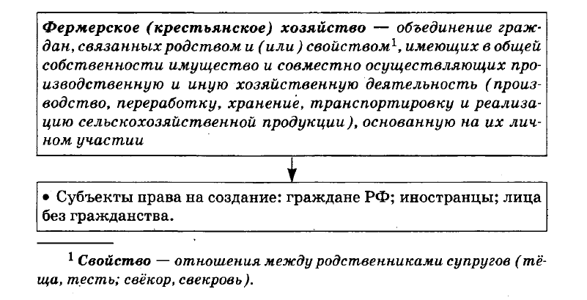

Slide 119
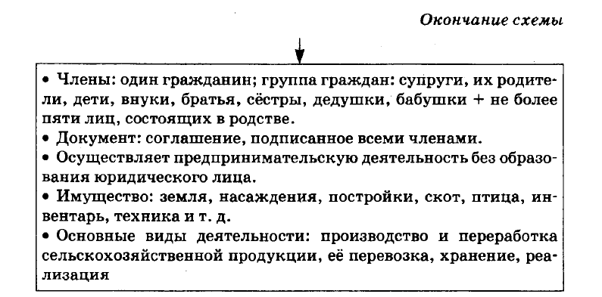

Slide 120
